Slide 1

第3章 基于HTML5的移动Web应用（下）

Slide 2
学习目标
<video>和<audio>的使用
3
掌握
Geolocation API的使用
了解
掌握
掌握
1
掌握
熟悉
HTML5的拖曳操作和
文件操作
2

Slide 3

作业点评
提问
请简述Web Storage具有哪些特点。
请简述manifest 文件可分哪三个部分，并说名每个部分的作用。
（1）设置数据和读取数据比较方便。
（2）容量较大，sessionStorage约5M，localStorage约20M。
（3）只能存储字符串，如果要存储JSON对象，可以使用window.JSON的stringify()方法和parse()方法进行序列化和反序列化。
（1）CACHE MANIFEST ： 在此标题下列出的文件将在首次下载后进行缓存。
（2）NETWORK ： 在此标题下列出的文件需要与服务器的连接，且不会被缓存。
（3）FALLBACK ： 在此标题下列出的文件规定当页面无法访问时的回退页面（比如 404 页面）。

Slide 4

音频与视频
<video>标签的使用
在HTML5中，使用<video>标签来定义视频播放器，它的功能不仅仅是一个播放视频的标签，<video>标签的控制栏，实现了包括播放、暂停、进度和音量控制、全屏等功能，更重要的是我们可以自定义这些功能和控制栏的样式。

Slide 5

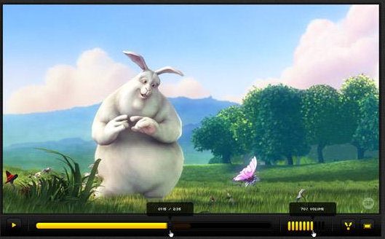
音频与视频
<video>标签的使用
视频可以理解为一系列连续的图片，<video>标签的使用方法与<img>标签非常相似。
<video src="视频文件路径" controls>您的浏览器不支持video标签</video>

Slide 6
音频与视频
<video>标签的使用
<video>标签支持三种视频格式，目前为止没有一种视频格式让所有浏览器都支持，为此，HTML5中提供了<source>标签，用于指定多个备用的不同格式的文件的路径
<video controls>
<source src="视频文件地址" type=" video/格式">
<source src="视频文件地址" type=" video/格式">
……
</video>

Slide 7
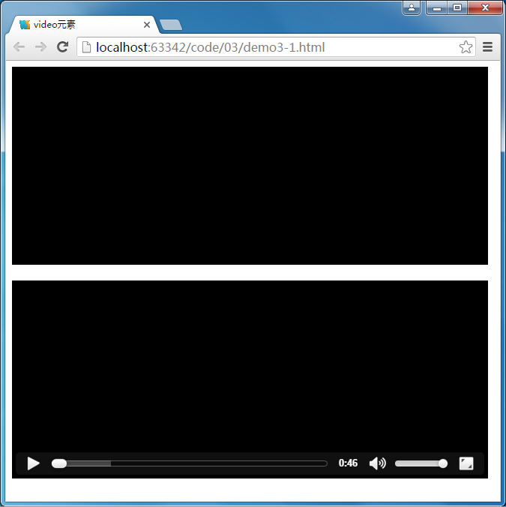
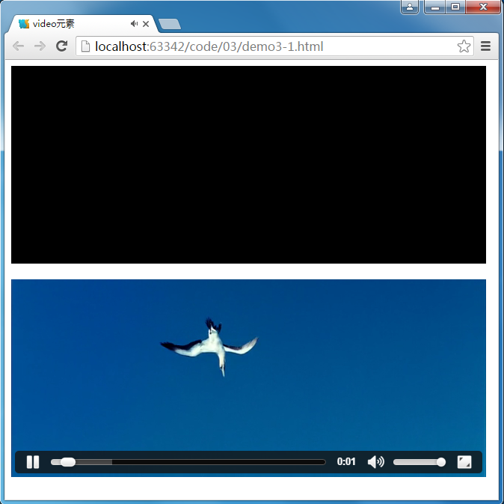
音频与视频
案例
代码详见教材demo3-1

Slide 8
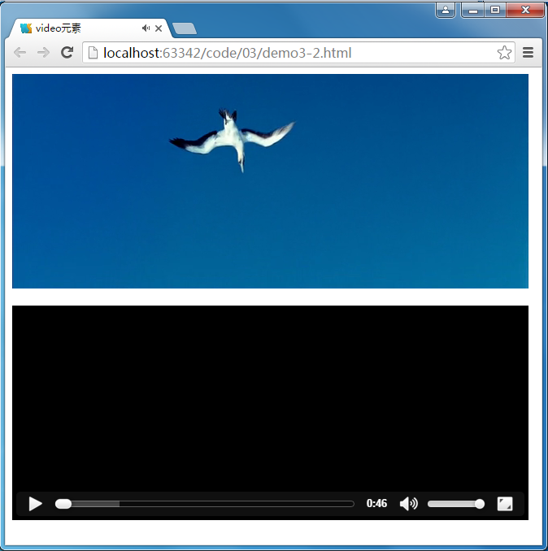
音频与视频
案例
设置自动播放，代码详见教材demo3-2

Slide 9
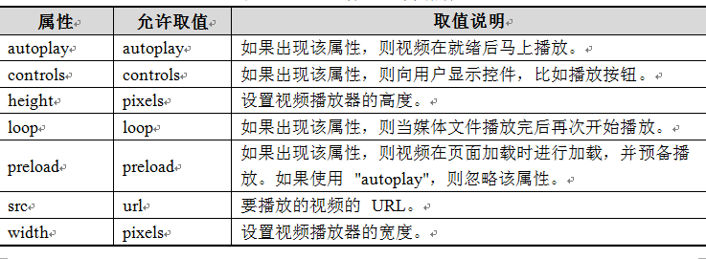
音频与视频
<video>标签的常用属性

Slide 10
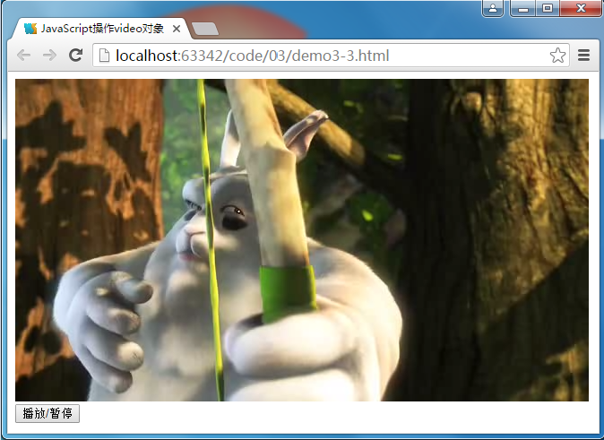
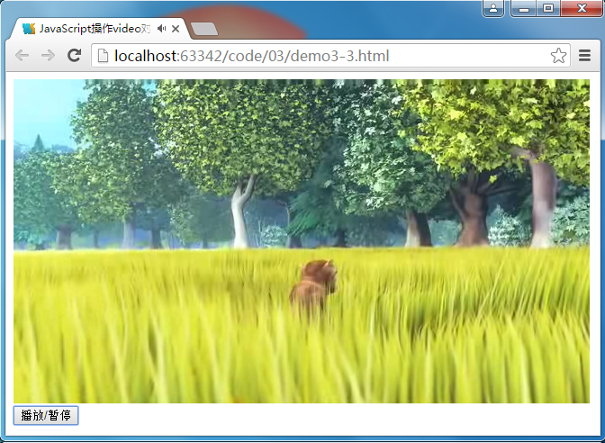
音频与视频
HTML5为Video对象提供了用于DOM操作的属性、方法和事件
接下来通过一个案例来演示如何用JavaScript代码操作Video对象了
案例
代码详见教材demo3-3

Slide 11
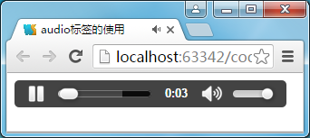
音频与视频
<audio>标签的使用
HTML5中提供<audio>标签来定义Web上的声音文件或音频流，它的使用方法与<video>标签基本相同。
<audio src="音频文件路径" controls>您的浏览器不支持audio标签</audio>
案例
代码详见教材demo3-4

Slide 12
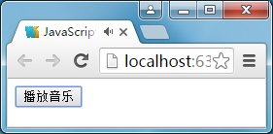
音频与视频
HTML5为Audio对象提供了用于DOM操作的属性、方法和事件
接下来通过一个案例来演示如何用JavaScript代码操作Audio对象了
案例
代码详见教材demo3-5

Slide 13

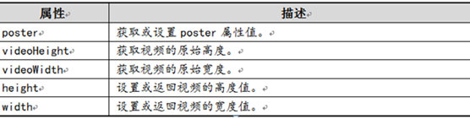
音频与视频
深入理解Audio和Video对象
其实<audio>标签和<video>有很大的相似性，Audio对象和Video对象的DOM操作功能其实都是由HTMLMediaElement对象统一定义的核心功能，Audio对象指的是HTMLAudioElement对象，它完全继承了HTMLMediaElement对象提供的功能，而Video对象指的是HTMLVideoElement对象，在该对象中提供了额外的功能，主要表现在一些额外的属性上。

Slide 14




Geolocation地理定位
Geolocation简介
Geolocation API是通过获取地理位置的经纬度来进行定位的，它封装了获取位置的技术细节，开发者不用关心位置信息究竟从何而来，这极大的简化了应用的开发难度。
Geolocation API已经得到大部分PC端的浏览器支持。移动Web浏览器也能很好的支持Geolocation API。
PC浏览器对Geolocation的支持
移动端浏览器对Geolocation的支持

Slide 15

Geolocation地理定位
获取当前位置
Geolocation API的使用非常简单，“navigator. geolocation”对象可以公开访问地理位置的方法，其中navigator为浏览器内置对象。检测浏览器是否支持定位API，只需要检测geolocation是否存在于navigator中即可。对于移动Web开发者，大多数情况只需要获取用户的当前位置，此时我们可以使用getCurrentPosition()方法来获取当前位置的坐标值。getCurrentPosition()调用时会发起一个异步请求，浏览器会调用系统底层的硬件（如GPS）来更新当前的位置信息，当信息获取到之后会在回调函数中传入position对象。

Slide 16
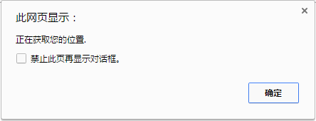

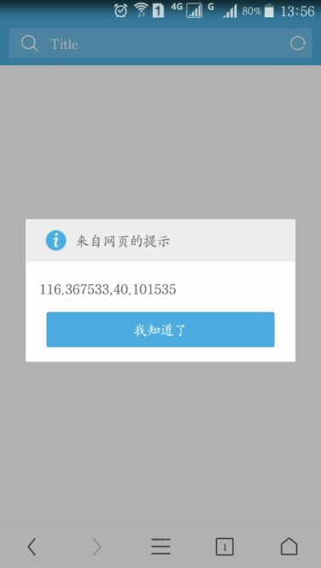
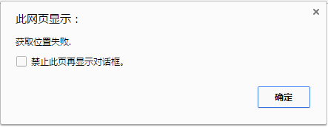
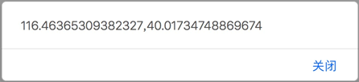
Geolocation地理定位
获取当前位置
案例
代码详见教材demo3-6
普通PC机
Mac机
移动机

Slide 17

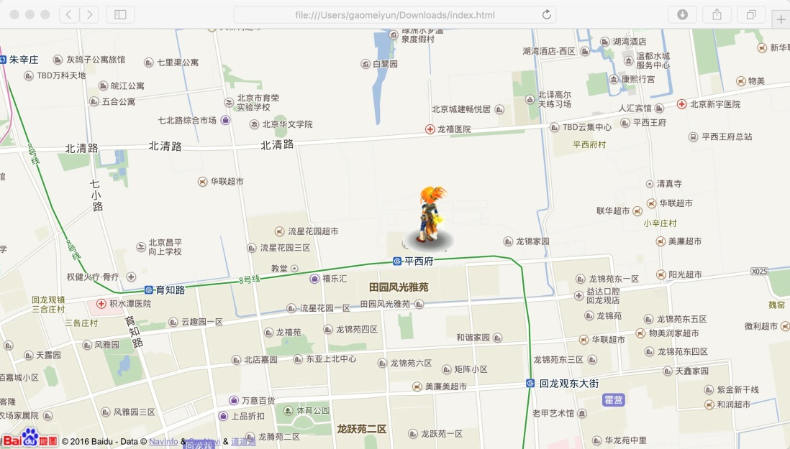
Geolocation地理定位
调用百度地图
前面介绍了Geolocation API的基本内容，Geolocation API更大的价值在于与GIS（地理信息系统）的结合。要想实现与GIS的结合首先需要一个地图的数据库，百度地图提供了地图、导航、街景等丰富的地图数据库正好可以为我们所用。
案例
百度2D地图代码详见教材demo3-7

Slide 18
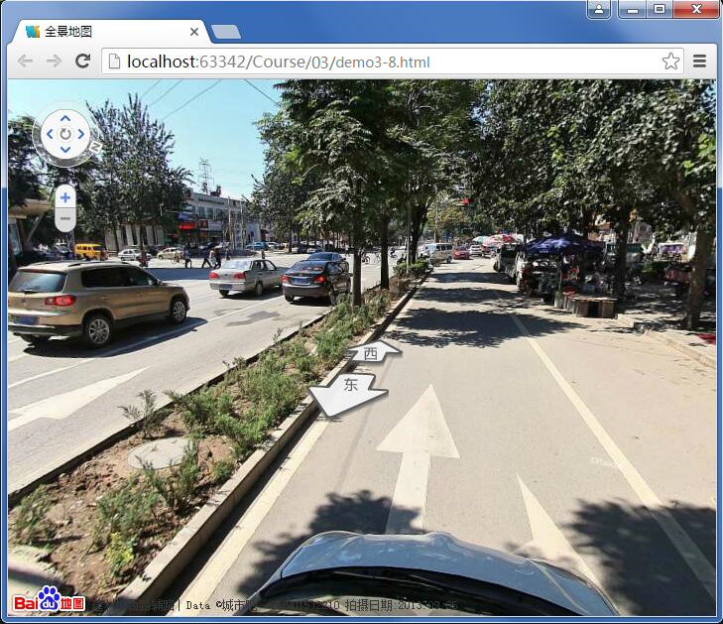
Geolocation地理定位
调用百度地图
案例
百度街景图代码详见教材demo3-8

Slide 19
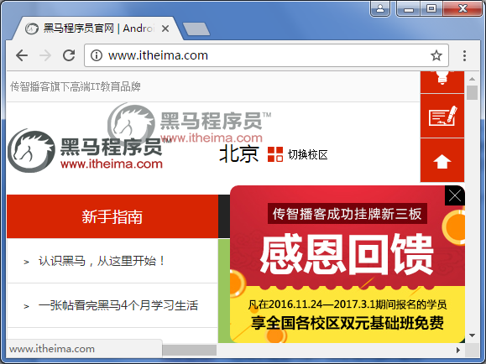
拖曳
在HTML5的规范中，我们可以通过为元素增加draggable="true"来设置此元素是否可以进行拖曳操作，其中图片、链接默认是开启的。

Slide 20


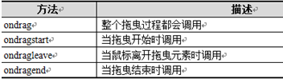
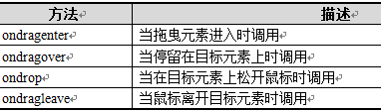
拖曳
在HTML5的拖曳操作中，首先要明确拖曳元素和目标元素。
拖曳元素，即页面中设置了draggable="true"属性的元素。
目标元素，页面中任何一个元素都可以成为目标元素。
应用于拖曳元素的事件监听
应用于目标元素的事件监听

Slide 21
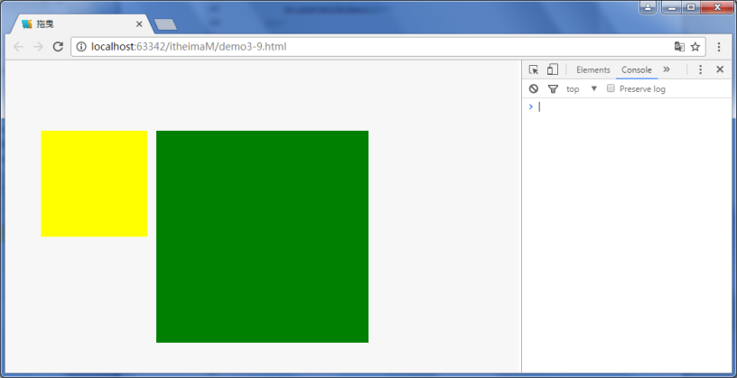
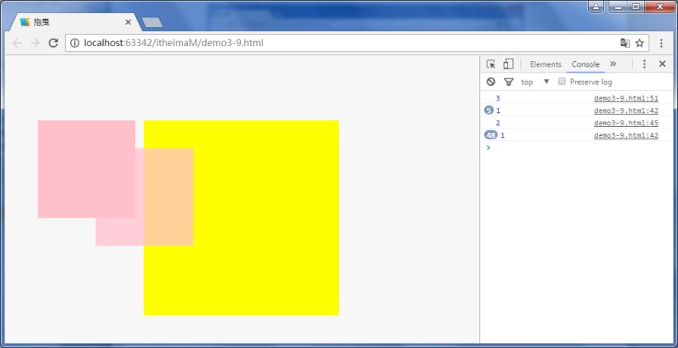
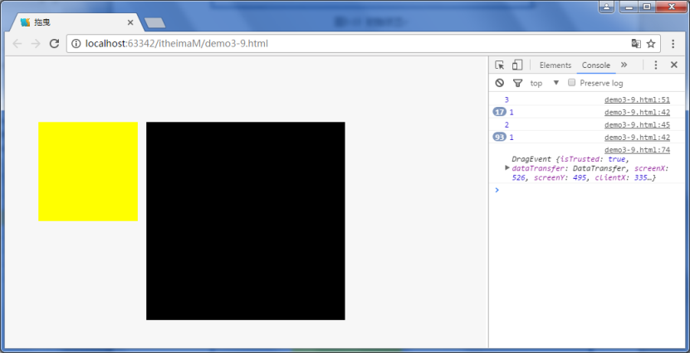
拖曳
案例
演示HTML5中的拖曳操作代码详见教材demo3-8

Slide 22
文件操作
选择文件
1.通过表单选择文件
由于Web环境的特殊性，浏览器不允许JavaScript直接访问文件系统，但可以通过file类型的input元素或者拖放的方式进行选择文件操作。
<input type="file" id="thisFile">
File表单可以让用户选取一个或者多个文件（multiple属性）
var filelist=document.getElementById('thisFile').files
var selectedFile=filelist[0];
使用input元素时，用户在选择文件后会触发其change事件：
var inputElement=document.getElementById('thisFile')
inputElement.addEventListener("change",handleFiles,false)
function handleFiles(){
war fileList=this.files
}

Slide 23
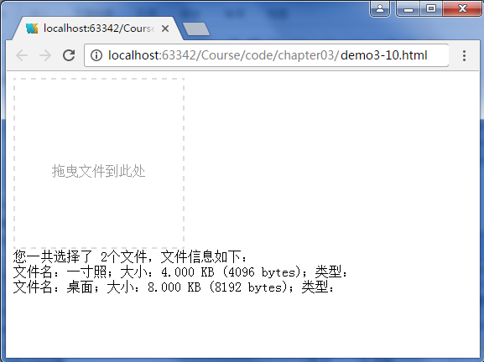
文件操作
选择文件
2.通过拖拽来选择文件
案例
代码详见教材demo3-10

Slide 24
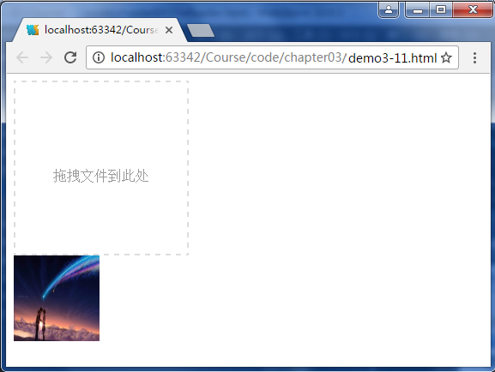
文件操作
操作文件
1. FileReader对象
FileReader对象可以将文件对象转换为字符串、DataURL对象或者二进制字符串等对象，以进行进一步操作。以拖曳文件为基础，加上拖曳图片预览功能：
案例
代码详见教材demo3-10

Slide 25
文件操作
操作文件
2. Blob对象
Blob对象就是一个包含只读原始数据的类文件对象——其实File类型就派生自Blob类型，并且扩展了支持操作用户本地文件的功能。Blob对象可以直接调用构造函数来生成：
var fileParts = ['<a>hey man</a> ']
var myBlob=new Blob(fileParts,{ "type":"text/xml"})
Blob对象还支持slice方法，用于对数据进行切割：
var yourBlob = myBlob.slice(10,20)

Slide 26

课后作业
作业
请简述如何获取当前坐标位置。
请简述选择文件的两种方式。

